Slide 1
Ličio panaudojimas baterijose
10 klasė

Slide 2
Pamokos tikslas
Suteikti mokiniams išsamią ličio baterijos supratimą, įskaitant jos konstrukciją, veikimo principus, privalumus ir panaudojimo galimybes.
Pamokos pabaigoje mokiniai turėtų gebėti paaiškinti ličio baterijos sandarą, svarbą ir jos vaidmenį įvairiose pramonės šakose.

Slide 3
Pamokos planas
Kas yra ličio jonų baterija?
Pagrindinės ličio baterijos dalys ir jų funkcijos
Ličio baterijos veikimo principai
Ličio baterijos panaudojimas
Ličio baterijos privalumai ir trūkumai
Užduotys

Slide 4
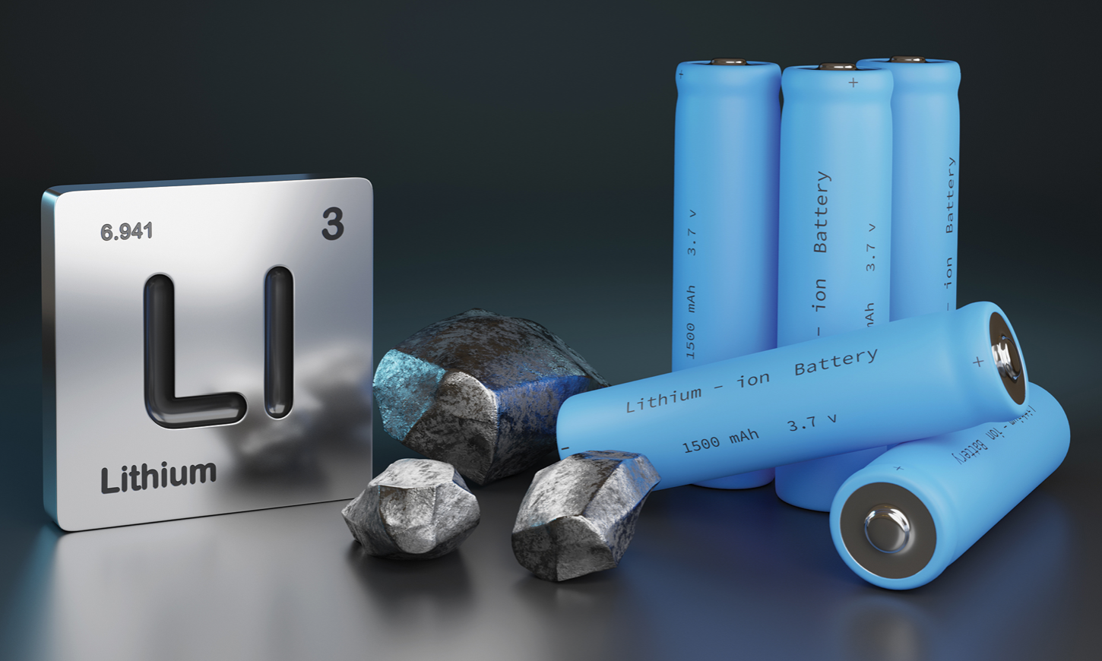
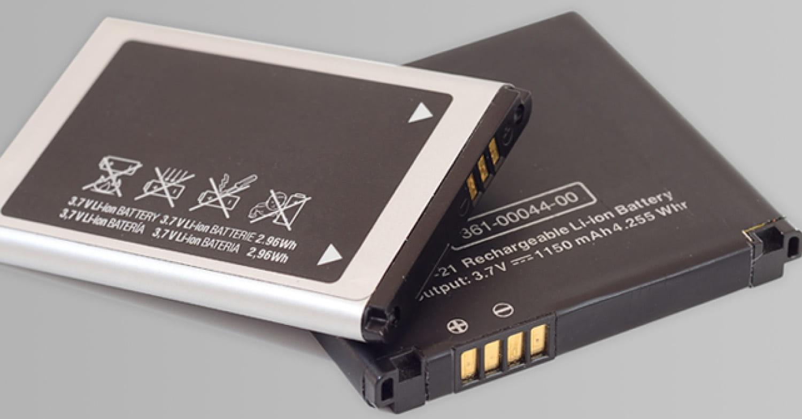
Ličio jonų baterijos ir akumuliatoriai
Iliustracija paimta iš nuorodos:
https://www.element.com/connected-technologies/lithium-battery-testing-and-certification
Iliustracija paimta iš nuorodos: https://www.innovationnewsnetwork.com/damage-free-technology-advances-lithium-metal-battery-usage-in-electric-vehicles/25535/

Slide 5
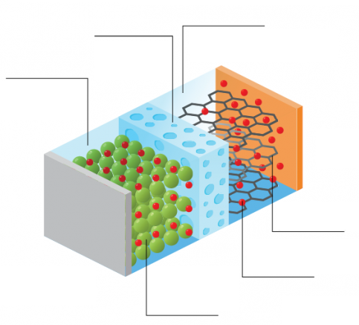
Ličio baterijos sandara
PUSLAIDĖ
MEMBRANA
ELEKTROLITAS
ELEKTROLITAS
VARIS – NEIGIAMOS
SROVĖS SURINKĖJAS
ANODAS
(GRAFITAS)
ALIUMINIS – TEIGIAMOS
SROVĖS SURINKĖJAS
LIČIO JONAS
KATODAS
(OKSIDAS)
Iliustracija adaptuota iš nuorodos: https://letstalkscience.ca/educational-resources/stem-explained/how-does-a-lithium-ion-battery-work

Slide 6
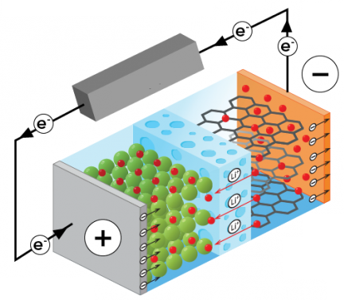
Procesai bateriją iškraunant
ELEKTROS PRIETAISAS
ANODAS
KATODAS
Iliustracija adaptuota iš nuorodos: https://letstalkscience.ca/educational-resources/stem-explained/how-does-a-lithium-ion-battery-work

Slide 7
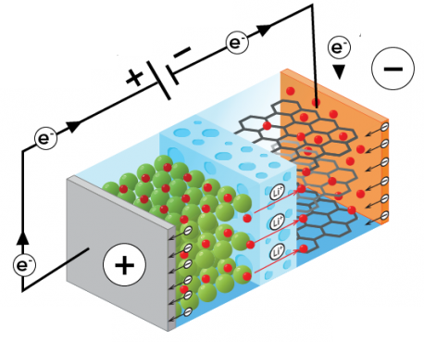
Procesai bateriją įkraunant
ANODAS
ELEKTROS SROVĖS ŠALTINIS
KATODAS
Iliustracija adaptuota iš nuorodos: https://letstalkscience.ca/educational-resources/stem-explained/how-does-a-lithium-ion-battery-work

Slide 8
Cheminės reakcijos
Bendroji lygtis reakcijos, vykstančios iškraunant (→) ir įkraunant (←) ličio jonų bateriją:
LiC₆ + CoO₂ ⇄ C₆ + LiCoO₂
Redukcijos reakcija prie katodo:
CoO₂ + Li⁺ + e– → LiCoO₂
Oksidacijos reakcija prie anodo:
LiC₆ – e– → C₆ + Li⁺

Slide 9
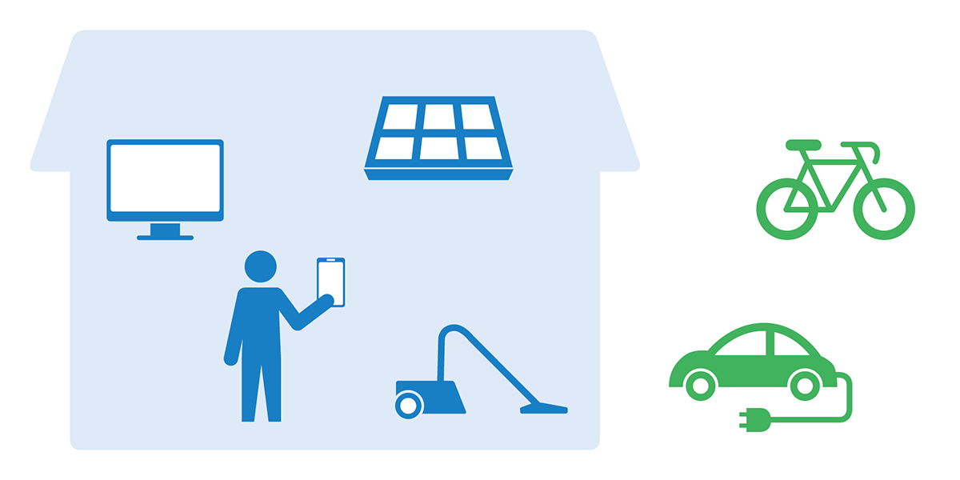
Ličio jonų baterijų panaudojimas
Elektronika (mobilieji įrenginiai, nešiojami kompiuteriai ir kt.)
Elektromobiliai ir elektrinis transportas
Energijos iš atsinaujinančių šaltinių saugojimas
Saulės baterija
Kompiuteris
Elektrinis dviratis
Mobilusis telefonas
Belaidis siurblys
Elektromobilis
Iliustracija adaptuota iš nuorodos: https://article.murata.com/en-sg/article/basic-lithium-ion-battery-2

Slide 10
Ličio baterijų privalumai
Didelė įtampa: ličio baterijų įtampa yra tris kartus didesnė už kitų baterijų ir siekia 3,6 V.
Didelis energijos tankis: ličio jonų baterijos gali saugoti daug energijos santykinai mažame ir lengvame korpuse.
Mažas išsikrovimo greitis leidžia baterijoms išlaikyti didelę dalį savo energijos net ilgai jų nenaudojant.
Mažas atminties efektas: šių baterijų nereikia iki galo iškrauti prieš pakartotinį įkrovimą, kas palengvina naudojimą ir leidžia baterijas įkrauti bet kuriuo metu.
Greitas įkrovimas: gali būti įkrautos greičiau nei dauguma kitų baterijų tipų. Tai ypač svarbu įrenginiuose, kuriems reikia greito energijos tiekimo, pavyzdžiui, elektromobiliuose.
Lengvos: gali būti naudojamos įvairiuose mažuose įrenginiuose.
Mažiau kenksmingos kitų baterijų tipų atžvilgiu, pavyzdžiui, nikelio-kadmio.

Slide 11
Ličio baterijų trūkumai
Aukšta kaina: ličio jonų baterijos yra brangesnės nei dauguma kitų baterijų tipų, dėl sudėtingų gamybos procesų ir brangių komponentų.
Ribotas gyvavimo laikas: po tam tikro naudojimo laiko, baterija pradeda mažinti savo talpą ir ilgiau negali išlaikyti įkrautumo.
Saugumo rizika: gali perkaisti, o esant aukštesnei lauko temperatūrai ar mechaniniam pažeidimui, gali užsidegti. Netinkamas naudojimas arba gamybos defektai gali sukelti gaisrą.
Aplinkos poveikis: ličio jonų baterijos gali turėti neigiamą poveikį aplinkai dėl cheminės sudėties ir sunkiai perdirbamos gamybos liekanų. Tačiau pastaruoju metu didžiulės pažangos yra daromos siekiant sumažinti šią problemą ir plėtoti atsinaujinančias baterijų perdirbimo technologijas.

Slide 12
Rekomendacijos pamokai
1. Pamoką galima pradėti nuo diskusijos, aptariant klausimus: a) Kam reikalingos baterijos? b) Kur naudojamos baterijos? c) Kokiomis savybėmis turi pasižymėti šiuolaikinės baterijos?
2. Pamoką galima užbaigti diskusija, aptariant klausimus: a) Kokie yra pagrindiniai ličio jonų baterijos privalumai ir trūkumai? b) Kokie yra šiuolaikinės baterijų pramonės pagrindiniai iššūkiai?
3. Pamoką galima integruoti su fizika, konstruojant vaisių bateriją (nuoroda kitoje skaidrėje) ir tiriant skirtingų vaisių elektros laidumą arba skirtingų metalų sukuriamą įtampą.

Slide 13
Nuorodos pamokai
1. Išsamus ir aiškus Nobelio premijos laureato pristatymas apie ličio jonų baterijas:
https://www.youtube.com/watch?v=rgdDPHh_5es&t=4s
2. Vašingtono universiteto straipsnis apie ličio jonų baterijas:
https://www.cei.washington.edu/education/science-of-solar/battery-technology/
3. Vaisių baterijos eksperimento aprašymas:
https://lt.eferrit.com/kaip-padaryti-vaisiu-baterija/

